Slide 1
Modern
JavaScript
Events
Events
জাভাস্ক্রিপ্ট Event হল এমন একটি মেকানিজম যেটির মাধ্যমে ব্যবহারকারীর কী-বোর্ড ও মাউস এ কি করতেছে তার access নেওয়া যায়। অর্থ্যাত user যদি mouse এ click করে তাহলে ওয়েবসাইট এ কি কাজ করবে তা বলে দেওয়া যায়। যেমন আপনারা লক্ষ করেছেন যখন youtube এ subscribe বাটন এ ক্লিক করি তখন এটি subscribe হয়ে যায় । আবার আমারা যখন কম্পিউটার এর মাউস এর right বাটন ক্লিক করি তখন কিছু অপশন দেখতে পাই।
অর্থাৎ user কীবোর্ড বা মাউস এ কিছু করলে আমরা সেই অনুযায়ী বলে দিতে পারি ওয়েবসাইট কিভাবে আচরন করবে user এর সাথে ।
@Programing with Rakib

Slide 2
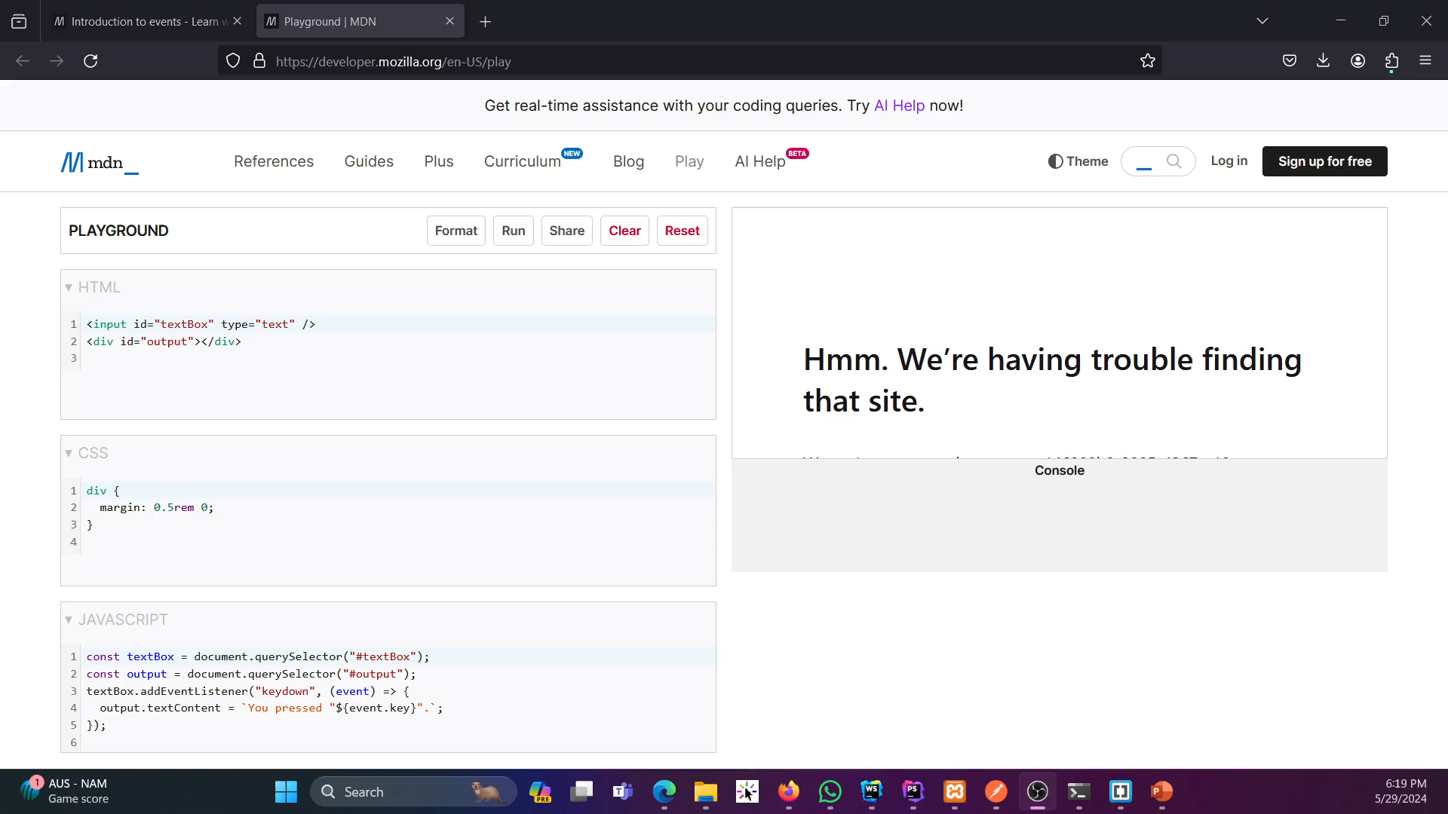
Modern
JavaScript
Events
Events Example
@Programing with Rakib

Slide 3
Modern
JavaScript
Events
Events List
Click Event
Double Click Event
Scroll Event
Change Event
Load Event
KeyBoard Event
Play Event
@Programing with Rakib

Slide 4
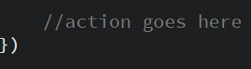
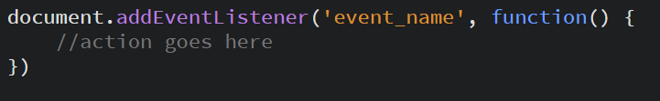
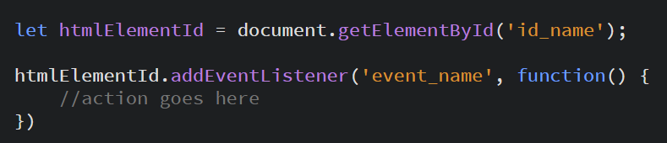
Modern
JavaScript
Events
Events Syntax
@Programing with Rakib

Slide 5
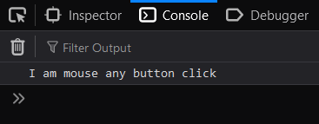
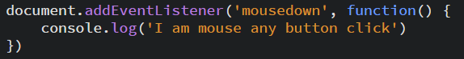
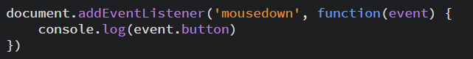
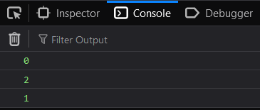
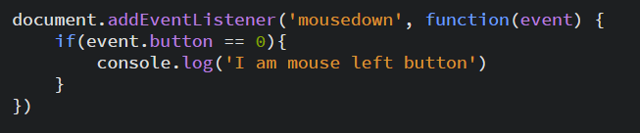
Modern
JavaScript
Events
Mouse Down Events
Mouse এ ক্লিক করলে mousedown টি কাজ করে
0 হচ্ছে mouse এর left button এ click করা
2 হচ্ছে mouse এর right button এ click করা
1 হচ্ছে mouse এর middle/whele button এ click করা
@Programing with Rakib

Slide 6
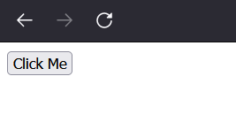
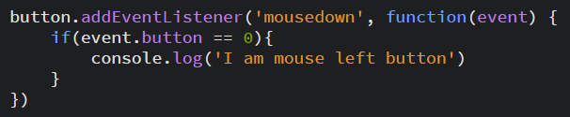
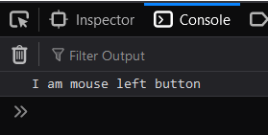
Modern
JavaScript
Events
Mouse Down Events
Mouse এ ক্লিক করলে mousedown টি কাজ করে
@Programing with Rakib

Slide 7
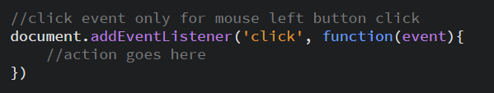
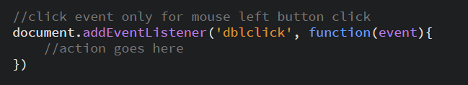
Modern
JavaScript
Events
Click Event
শুধু মাত্র মাউস এর left বাটন ক্লিক করলে কাজ করবে
Double Click Event
শুধু মাত্র মাউস এর left বাটন পরপর ২ বার দ্রুত ক্লিক করলে কাজ করবে
@Programing with Rakib

Slide 8
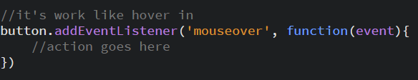
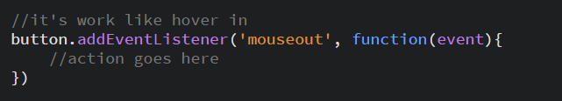
Modern
JavaScript
Events
Mouse over
Mouse যখন element এর উপর যাবে তখন কাজ করবে ।
Mouse out
Mouse যখন element এর উপর থেকে সরে যাবে তখন কাজ করবে ।
@Programing with Rakib

Slide 9
Modern
JavaScript
Events
Mouse over
Mouse যখন element এর উপর যাবে তখন কাজ করবে ।
Mouse out
Mouse যখন element এর উপর থেকে সরে যাবে তখন কাজ করবে ।
@Programing with Rakib

Slide 10
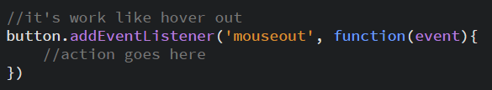
Modern
JavaScript
Events
Mouse over
Mouse যখন element এর উপর যাবে তখন কাজ করবে ।
Mouse out
Mouse যখন element এর উপর থেকে সরে যাবে তখন কাজ করবে ।
@Programing with Rakib

Slide 11
Modern
JavaScript
Events
Mouse over
Mouse যখন element এর উপর যাবে তখন কাজ করবে ।
Mouse out
Mouse যখন element এর উপর থেকে সরে যাবে তখন কাজ করবে ।
@Programing with Rakib

